Slide 1
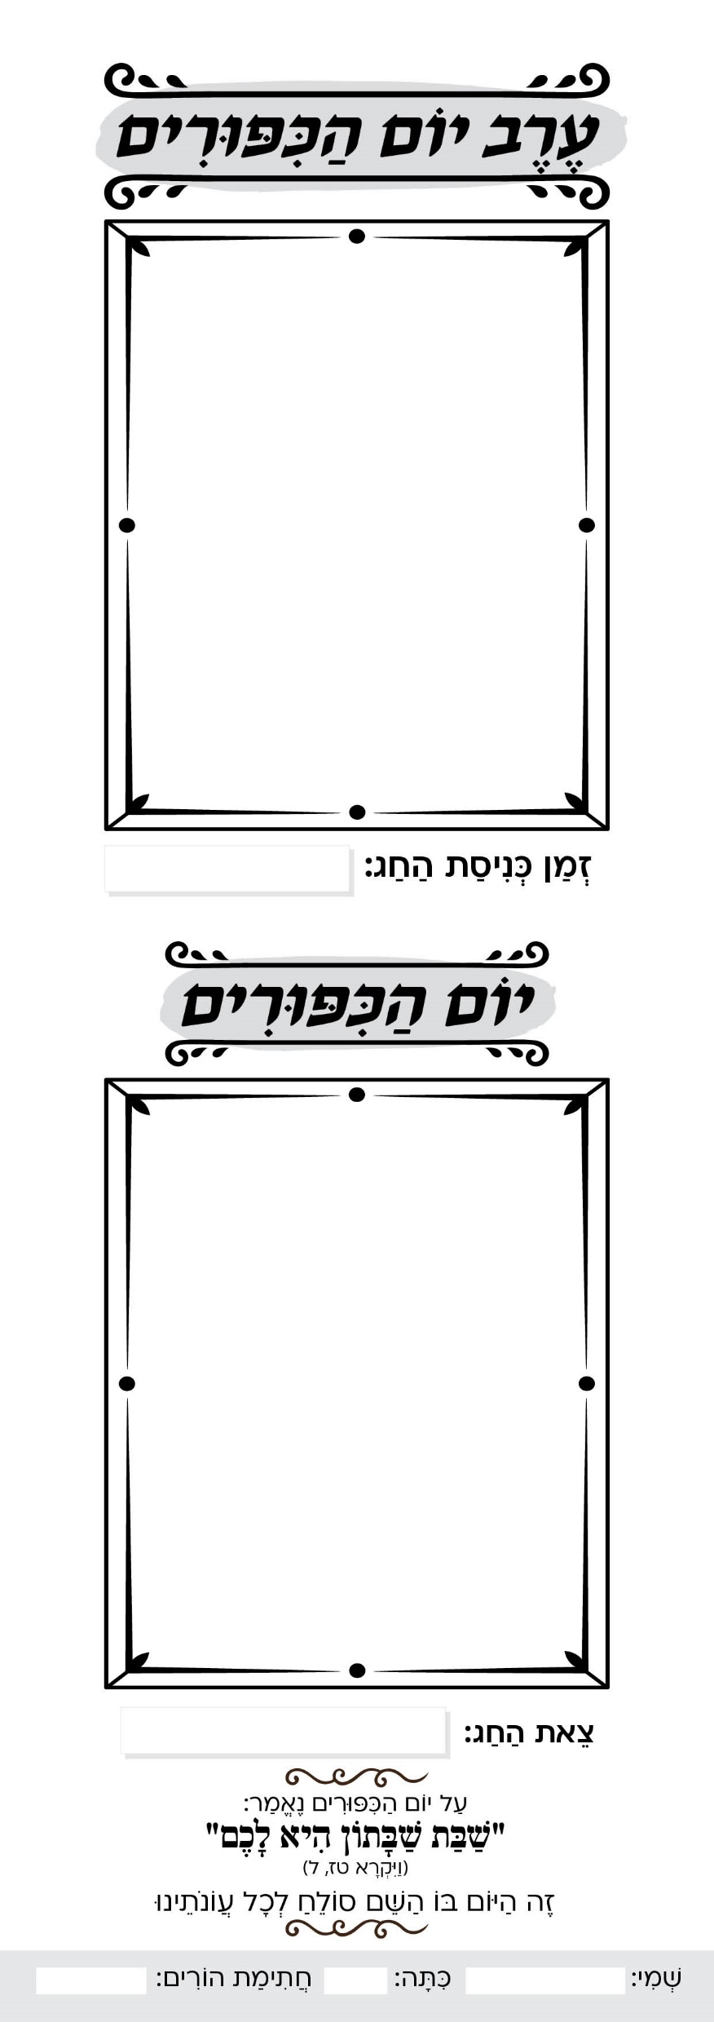
ב"ה
ב"ה
עָרַכְתִּי כַּפָּרוֹת
עָרַכְתִּי כַּפָּרוֹת
הִתְפַּלַּלְתִּי תְּפִלַּת שַׁחֲרִית
עִם הוֹסָפוֹת לַעֲשֶׂרֶת יְמֵי תְּשׁוּבָה
הִתְפַּלַּלְתִּי תְּפִלַּת שַׁחֲרִית
עִם הוֹסָפוֹת לַעֲשֶׂרֶת יְמֵי תְּשׁוּבָה
הוֹסַפְתִּי בִּנְתִינַת צְדָקָה
הוֹסַפְתִּי בִּנְתִינַת צְדָקָה
עָזַרְתִּי בַּבַּיִת
עָזַרְתִּי בַּבַּיִת
אָכַלְתִּי שְׁתֵּי סְעוּדוֹת
אָכַלְתִּי שְׁתֵּי סְעוּדוֹת
הִתְפַּלַּלְתִּי תְּפִלַּת שַׁחֲרִית
הִתְפַּלַּלְתִּי תְּפִלַּת שַׁחֲרִית
נָעַלְתִּי נַעֲלַיִם מַתְאִימוֹת
(שֶׁלֹּא עֲשׂוּיוֹת מֵעוֹר)
נָעַלְתִּי נַעֲלַיִם מַתְאִימוֹת
(שֶׁלֹּא עֲשׂוּיוֹת מֵעוֹר)
אָמַרְתִּי תְּהִלִּים
אָמַרְתִּי תְּהִלִּים
צַמְתִּי חֵלֶק מֵהַיּוֹם
צַמְתִּי חֵלֶק מֵהַיּוֹם
הִתְפַּלַּלְתִּי תְּפִלַּת נְעִילָה
הִתְפַּלַּלְתִּי תְּפִלַּת נְעִילָה

Slide 2
